Slide 1
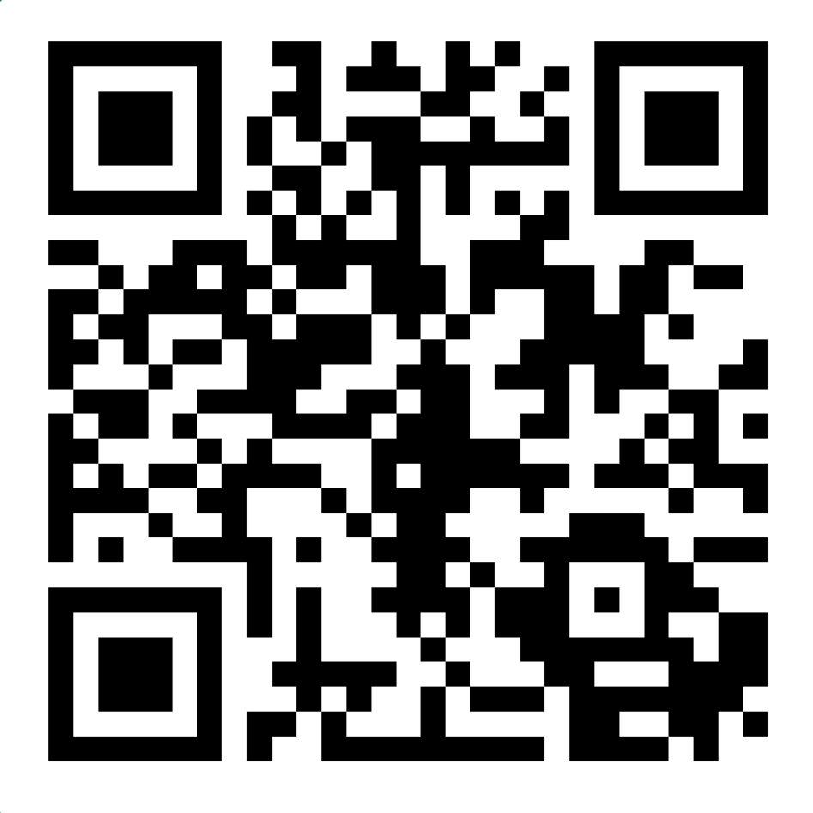
GYMNASE VALLLON BADJEUNES 83 - OLLIOULES
Samedi 10 février
2024
Inscriptions sur Badiste :
https://www.badiste.fr/tournoi-badminton/trophee-departemental-jeunes-3-14936.html#doc
Ou via le formulaire :
https://forms.office.com/e/Xs6UrstiU6

